Slide 1
Hva er dybdelæring? B – Samarbeid
Modul 1

Slide 2
Mål
Målet med denne modulen er å reflektere over hva dybdelæring er og hva det har å si for undervisninga di.
Modulen gir en innføring i tre viktige premisser for dybdelæring som du også kan bruke til å analysere egen undervisning:
Kunnskap må organiseres
Ferdigheter må øves inn
Holdninger som motivasjon og tro på egne evner må ligge til grunn

Slide 3
Tidsplan for denne økta
Aktivitet | Tid
Oppsummer forarbeid | 15 minutter
Faglig påfyll | 20 minutter
Elevoppgave | 10 minutter
Diskuter i grupper | 15 minutter
Forbered utprøving | 15 minutter
Totalt | 75 minutter

Slide 4
Oppsummer forarbeid
15 minutter

Slide 5
Oppsummer i grupper (10 min)
Bruk notatene fra A – Forarbeid og diskuter i grupper på tre–fire personer:
Hva var kjent for deg?
Hva var nytt?
Har du vektlagt noe av dette i undervisningen din?

Slide 6
Felles oppsummering (5 min)
Hver gruppe presenterer kort hva de har snakket om:
Hva var kjent for deg?
Hva var nytt?
Har dere vektlagt noe av dette i egen undervisning?

Slide 7
Faglig påfyll
20 minutter

Slide 8
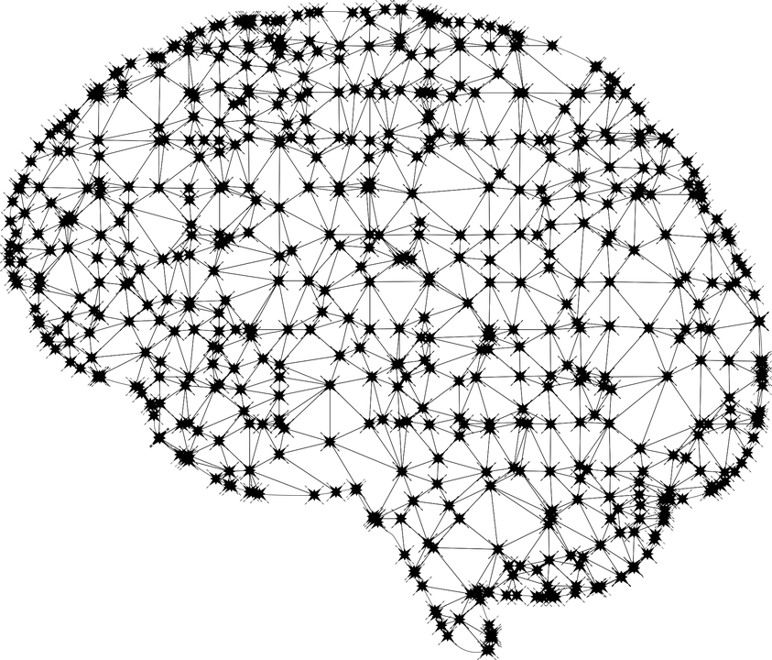
Dybdelæring
Målet med dybdelæring at elevene utvikler robuste mentale nettverk som gjør dem i stand til å:
overføre kunnskap til nye situasjoner
se komplekse sammenhenger
Figuren på neste side oppsummerer innhold fra artikkelen om dybdelæring. Den viser hvordan kunnskap, ferdigheter og holdninger henger sammen.

Slide 9
Dybdelæring
består av kunnskap, ferdigheter og holdninger
Kunnskap
fakta, modeller, teori, lover
Må organiseres
Målet er robuste mentale nettverk
... for at eleven skal gjøre koblinger og se sammenhenger
Må styrkast

Slide 10
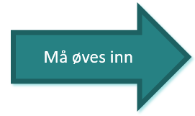
Dybdelæring
består av kunnskap, ferdigheter og holdninger
Kunnskap
fakta, modeller, teori, lover
Må organiseres
Ferdigheter
prosedyrer og
strategier
Robuste mentale nettverk
Må styrkast
… for å frigjøre kapasitet til å organisere kunnskap.

Slide 11
Dybdelæring
består av kunnskap, ferdigheter og holdninger
Kunnskap
fakta, modeller, teori, lover
Må organiseres
Ferdigheter
prosedyrer og
strategier
Robuste mentale nettverk
Holdninger
motivasjon og tro på egne evner
Må ligge til grunn
… for at eleven skal oppnå mestring.

Slide 12
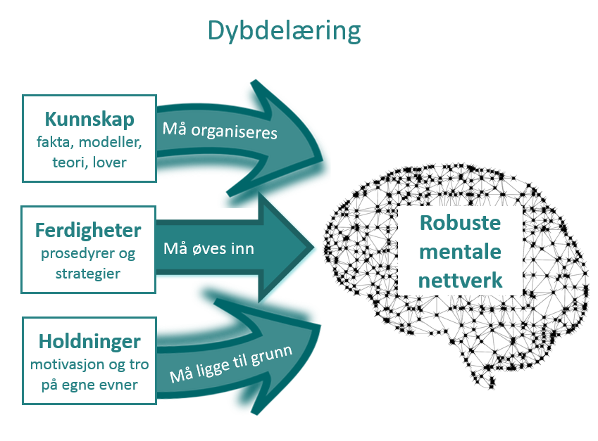
Diskuter i grupper (3 min)
Kunnskap må organiseres i nettverk for at eleven skal gjøre koblinger og se sammenhenger.
Hvordan kan du tilrettelegge for det i undervisninga?
På neste side får du noen eksempler.

Slide 13
Hvordan tilrettelegge for at eleven organiserer kunnskap i nettverk?
For eksempel:
Nytt fagstoff knyttes til det eleven kan fra før.
Sammenhenger og generelle prinsipper synliggjøres.
Progresjon i undervisninga.
Eleven får bearbeide og kommunisere erfaringer i samhandling med andre.
(Voll, L. O.; 2019)

Slide 14
Diskuter i grupper (3 minutter)
Eleven må øve inn ferdigheter (prosedyrer og strategier).
Kan du gi noen eksempler på dette fra egen undervisning?
På neste side får du noen eksempler fra naturfag.

Slide 15
Hva innebærer det at elevene må øve inn ferdigheter?
At de får øve på å bruke strategier/metoder de trenger for å jobbe med fagstoffet. For eksempel:
Bruke naturvitenskapelige praksiser og tenkemåter. Slik som:
observere, se etter kjennetegn, formulere hypoteser
gjøre forsøk, bruke ulike verktøy
bearbeide egne data, argumentere for slutninger
Benytte grunnleggende ferdigheter (lese, regne, uttrykke seg muntlig/skriftlig, bruke digitale verktøy)
(Voll, L. O.; 2019)
Det er viktig å la elevene øve på dette for at de skal frigjøre kapasitet til nytt fagstoff og unngå mental overbelastning.

Slide 16
Diskuter i grupper (3 min)
Holdninger som motivasjon og tro på egne evner må ligge til grunn for at eleven skal oppnå mestring.
Har du vektlagt dette i egen undervisning? I så fall, på hvilke måter?
På neste side får du noen eksempler.

Slide 17
Hvordan tilrettelegge for holdninger som motivasjon og tro på egne evner?
Eleven må oppleve innholdet som relevant for at det skal lagres og knyttes til elevens forkunnskap.
Eleven må ha tro på at hun kan greie det – mestringsforventning.
What’s in it for me?

Slide 18
Premisser for dybdelæring:
Kunnskap
Kunnskap må organiseres i nettverk
Ferdigheter må øves inn
Holdninger som motivasjon og tro på egne evner må ligge til grunn
Dette er prosesser som henger sammen og er gjensidig avhengig av hverandre.
Ferdigheter
Holdninger

Slide 19
Elevoppgave: Forklar begrepet
10 minutter

Slide 20
Forklar begrepet! (7 min)
Samarbeid i grupper på tre, i rollen som elever. Hver gruppe får en konvolutt med kort:
Én på gruppa forklarer begrepet på kortet med egne ord uten å bruke begrepet, mens andre to gjetter seg fram.
For hvert nye kort, bytter dere på hvem som forklarer.
Hvor mange av begrepene klarer gruppa å gjette seg fram til i løpet av 3 minutter?
Deler av mat som absorberes av fordøyelsessystemet.
Næringsstoffer
Eksempel:
Kroppen vår trenger disse for å vokse og leve.

Slide 21
Oppsummer i plenum (3 min)
Hvordan gikk det?
Var det noen av begrepene som var vanskelige å forklare?
Hvorfor?
Forslag til hvordan vi kan forklare dette begrepet?

Slide 22
Diskuter i grupper
15 minutter

Slide 23
Diskuter i grupper (3 min)
Tenk på ordoppgaven.
Kan en slik oppgave bidra til at elevene organiserer kunnskap i nettverk (gjør koblinger/ser sammenhenger)? Hvorfor / hvorfor ikke? Hvilke tilpasninger kan eventuelt gjøres?
På neste side får du noen eksempler/forslag.

Slide 24
Hvordan kan ordoppgaven bidra til organisering av kunnskap i nettverk?
Gjøre koblinger og se sammenhenger
For eksempel ved at elevene
aktiverer/reflekterer over forkunnskap om begrepene
utvider forståelse gjennom å bruke begrepene i sammenheng
utvider forståelse gjennom å lytte til læringspartner/andre medelever
Flere forslag?
Læring i samhandling med andre

Slide 25
Diskuter i grupper (3 min)
Er det noen ferdigheter elevene kan ha behov for å øve på for å gjøre ordoppgaven? I så fall, hvilke?
På neste side får du noen eksempler/forslag.

Slide 26
Hvilke ferdigheter trenger elevene for å gjøre ordoppgaven?
For eksempel:
Lytte
Samarbeide
Assosiere
Bruke egne ord til å formidle fagkunnskap
Andre?

Slide 27
Diskuter i grupper (3 min)
Kan ordoppgaven legge til rette for holdninger som motivasjon og tro på egne evner? Hvorfor / hvorfor ikke? Hvilke tilpasninger kan en eventuelt gjøre?
På neste side får du noen eksempler/forslag.

Slide 28
Hvordan kan ordoppgaven tilrettelegge for motivasjon og tro på egne evner?
For eksempel:
Ikke bare én måte å forklare på – mange muligheter
Åpner for differensiering (kanskje kan ulike grupper få ulike begrepskort?)
Får samarbeide/være på samme lag
Variasjon i undervisninga
Flere forslag?
Tips: Tydeliggjør for elevene hvorfor de gjør aktiviteten (hva er målet og hvordan er dette nyttig) – «What’s in it for me?»

Slide 29
Forbered utprøving
15 minutter

Slide 30
Analyser en undervisningsøkt
Velg en vilkårlig undervisningsøkt du skal gjennomføre.
Før økta: Lag en «Forklar begrepet»-oppgave til tema for økta.
Etter økta: Analyser og noter hvordan det fungerte:
Tilrettela oppgaven for organisering av kunnskap ved at elevene gjorde koblinger og så sammenhenger (anvendte kunnskap for å forklare/ fant fram til begrepene)? Hvorfor / hvorfor ikke?
Hva tror du elevenes ferdigheter og holdninger (motivasjon/mestringsforventning) hadde å si for hvordan oppgaven fungerte? Kom gjerne med forslag til tilpasninger.

Slide 31
Hva er dybdelæring? D – Etterarbeid
Modul 1
Notes:
MK

Slide 32
Tidsplan for denne økta
Aktivitet | Tid
Del i grupper | 20 minutter
Oppsummer i plenum | 10 minutter
Målet med modulen og tenk-par-del | 13 minutter
Veien videre | 2 minutter
Totalt | 45 minutter
Notes:
MK

Slide 33
Mål
Målet med denne modulen er å reflektere over hva dybdelæring er og hva det har å si for undervisninga di.
Figuren illustrerer premisser for dybdelæring:
Kunnskap må organiseres
Ferdigheter må øves inn
Holdninger som motivasjon og tro på egne evner må ligge til grunn
Notes:
MGD

Slide 34
Del i grupper (5 min)
Hvordan gjennomførte du ordoppgaven med elevene?
Hvilket fag?
Trinn?
Tema?
Hvilke begreper?
Organisering?
Notes:
MGD

Slide 35
Del i grupper (10 min)
Hvordan opplevde du at oppgaven fungerte:
Tilrettela oppgaven for organisering av kunnskap ved at elevene gjorde koblinger og så sammenhenger (anvendte kunnskap for å forklare/ fant fram til begrepene)? Hvorfor/hvorfor ikke?
Hvordan tror du elevenes ferdigheter og holdninger (motivasjon/mestringsforventning) påvirket hvordan oppgaven fungerte? Forslag til tilpasninger?

Slide 36
Gruppa forbereder deling i plenum (5 min)
Hver gruppe velger ett eksempel på gjennomføring av «Forklar begrepet»-oppgaven som de vil dele i plenum:
Tilrettela oppgaven for organisering av kunnskap ved at elevene gjorde koblinger og så sammenhenger (anvendte kunnskap for å forklare/ fant fram til begrepene)? Hvorfor/hvorfor ikke?
Hvordan tror du elevenes ferdigheter og holdninger (motivasjon/mestringsforventning) påvirket hvordan oppgaven fungerte? Forslag til tilpasninger?
Notes:
MGD

Slide 37
Oppsummer i plenum (10 min)
Hver gruppe deler sitt eksempel. Si kort:
Tilrettela oppgaven for organisering av kunnskap ved at elevene gjorde koblinger og så sammenhenger (anvendte kunnskap for å forklare/ fant fram til begrepene)? Hvorfor/hvorfor ikke?
Hvordan tror du elevenes ferdigheter og holdninger (motivasjon/mestringsforventning) påvirket hvordan oppgaven fungerte? Forslag til tilpasninger?
Notes:
MGD

Slide 38
Husker du målet med denne modulen?
Målet med denne modulen er å reflektere over hva dybdelæring er og hva det har å si for undervisninga di.
Notes:
MK

Slide 39
Tenk-par-del (10 min)
Hvordan kan du bruke dybdelæringsfiguren i fremtidig undervisningspraksis?
Tenk (2 minutter)
Diskuter i par (3 minutter)
Del i plenum (5 minutter)
Notes:
MK

Slide 40
Veien videre
Neste modul handler om å skille mellom overflatelæring og dybdelæring og å reflektere over dette i egen undervisning.
Se gjennom Introduksjon og A – Forarbeid i den modulen.
Notes:
MGD

Slide 41
Kilder
Blackwell, Trzesniewski, og Dweck (2007). Theories of intelligence and achievement across the junior high school transition. Child Development, 78, 246–263
Mayer, R.E. (2010). Applying the science of learning. Upper Saddle River, NJ: Pearson
Meld. St. 28, Fag – Fordypning – Forståelse
NOU 2014:7 Elevens læring i fremtidens skole
NOU 2015:8 Fremtidens skole
Pellegrino, J. W og Hilton, M. J. (2012). Education for Life and Work. Developing Transferable Knowledge and Skills in the 21st Century
Ritchart mfl. (2011). Making Thinking Visible
Schneider, M. og Stern E. (2010). The cognitive perspective on learning. OECD

